Slide 1
Where to Go Next for Recommender Systems? ID- vs. Modality-based Recommender Models Revisited
来源：Yuan, Zheng et al. "Where to Go Next for Recommender Systems? ID- vs. Modality-based Recommender Models Revisited", <i>ICLR 2023</i> abs/2303.13835 (2023)
REPORTING REPLY GENERAL TEMPLATE
汇报人：李延康

Slide 2
Part 1
Introduction
Part 2
Experiment Settings
目录
Part 3
Experimental Inquiry
CONTENTS
Part 4
Conclusion

Slide 3
Introduction
推荐系统现状
自矩阵分解问世以来，使用 ID embedding 来建模物品的协同过滤算法已经成为推荐系统最主流的范式，主导了整个推荐系统社区长达 15 年。经典的双塔架构、CTR 模型、会话和序列推荐、Graph 网络无不采用 ID embedding 来对物品进行建模，整个推荐系统现有的SOTA体系也几乎都是采用基于 ID 特征的建模手段。

Slide 4
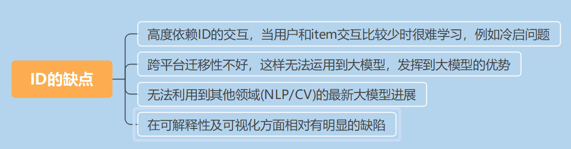
Introduction
IDRec存在的缺点

Slide 5
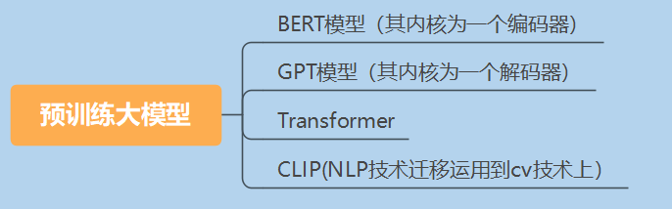
Introduction
多模态预训练大模型
然而，近年来 NLP、CV 多模态预训练大模型技术蓬勃发展，取得了一系列革命性成果，预训练大模型（又称为基础模型）对多模态（文本和图像）建模能力越来越强。

Slide 6
Introduction
研究4个问题：
（i）MoRec和IDRec，哪一个在实际的推荐中效果更好，特别是热启问题中
（II）NLP及CV领域的最新进展能不能提升MoRec
（iii）怎样有效利用多模态表示，是直接使用还是必须调整
（iv）MoRec在实际应用中有哪些关键挑战

Slide 7
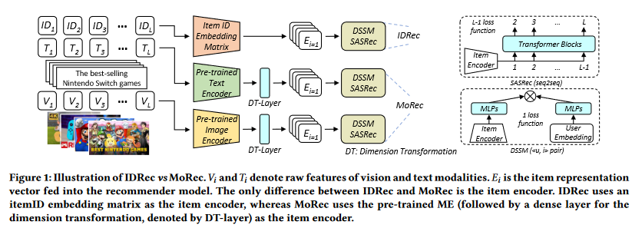
Experiment Settings

Slide 8
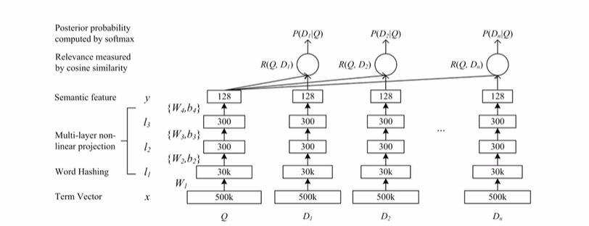
Experiment Settings
DSSM简介
双塔：用户塔、物料塔。
三层：输入层、表示层、匹配层。
关键词1关键词2
关键词3

Slide 9
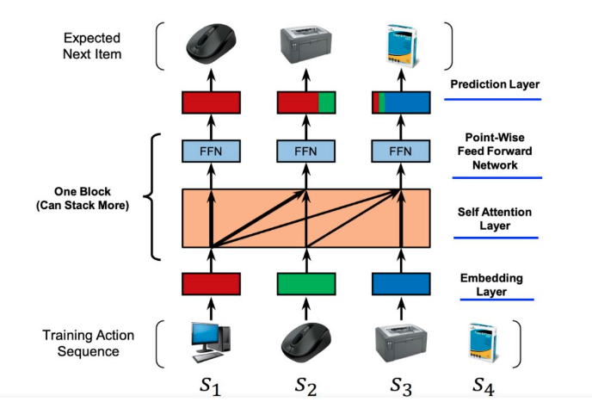
Experiment Settings
SASRec简介
SASRec 采用流行的 Transformer 架构。它从用户行为历史中寻找比较相关的商品，并且利用它们来预测下一个商品。

Slide 10
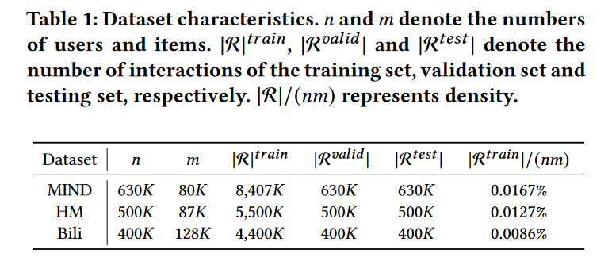
Experiment Settings
实验数据集
论文使用了 3 个数据集，用户规模在 40-60 万，商品规模在 8-12 万，分别是文本信息主导的新闻推荐数据集 MIND，商品图片信息主导的 HM 和视频推荐数据集 Bili。这些数据集均含有商品的原始模态信息。
。

Slide 11
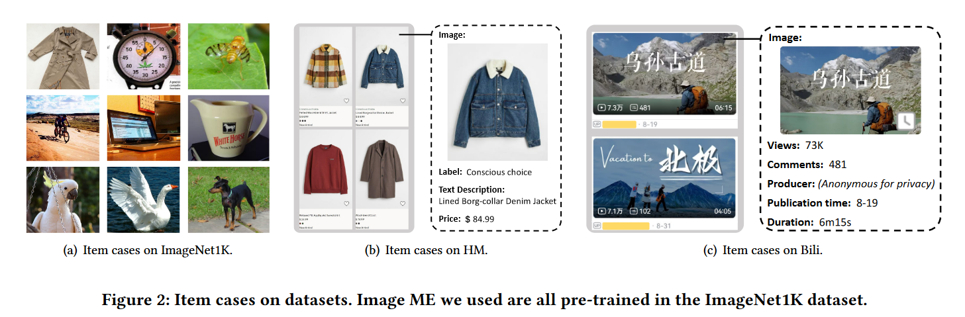
Experiment Settings
实验数据集

Slide 12
Experiment Settings
对比设置&模型评价
对比设置：确保IDRec和MoRec具有完全相同的网络架构，MoRec 和 IDRec 唯一的不同之处是使用预训练的模态编码器来替代 IDRec 中的 ID embedding 向量。对于文本和视觉编码器，将它们的输出项目表示传递给DT层进行维度转换。关于超参数设置，确保IDRec在学习率𝛾、嵌入大小𝑑、层数𝑙和Dropout层 𝜌方面得到最优调整。而对于MoRec，首先使用与IDRec相同的一组超参数，然后进行微调。
模型评价：采用标准的留一法策略将数据集分为训练集、验证集和测试集，使用两个流行的top-N排名指标HR@N（命中率）和NDCG@N（归一化折扣累积增益）来评估所有模型，其中N设置为10。

Slide 13
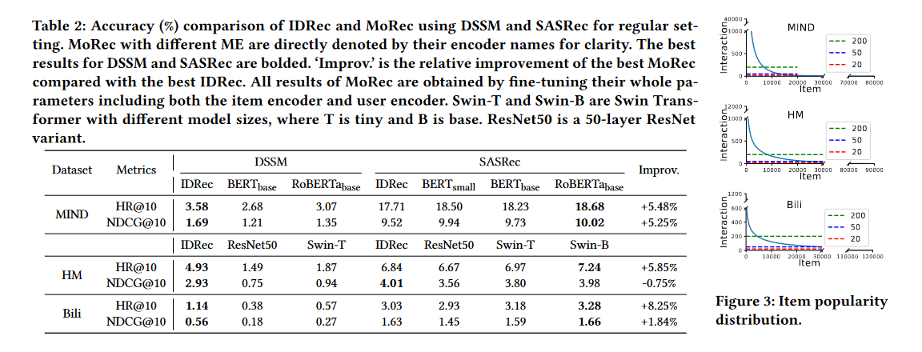
Experimental Inquiry

Slide 14
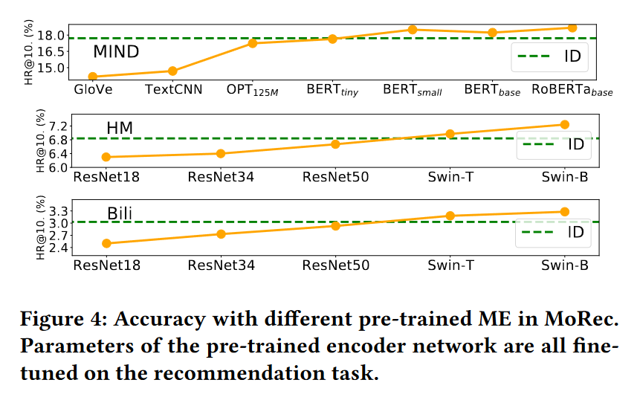
Experimental Inquiry
从更大参数量和更优的编码器两方面调查了NLP、CV中预训练模型的进展是否能同步提高MoRec推荐的准确性。

Slide 15
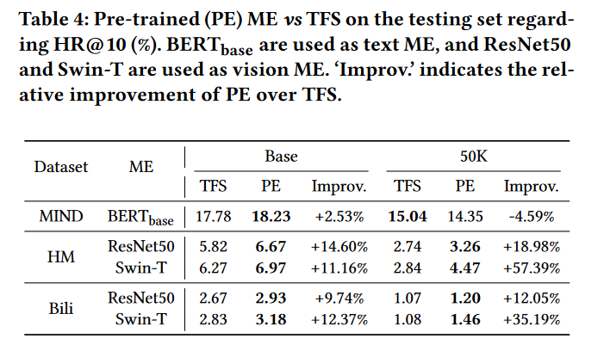
Experimental Inquiry
研究了有预训练参数的模态编码器是否比在推荐场景下从头训练（即随机初始化）的模态编码器有更高的推荐精度。

Slide 16
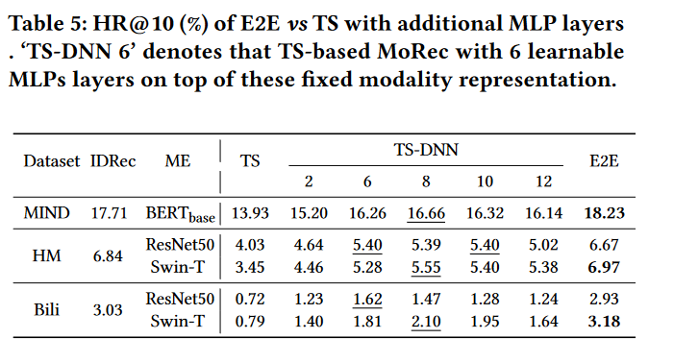
Experimental Inquiry
探究跨模态预训练模型（ME）抽取的多模态特征是否通用。
1.采用经典的两阶段（TS）推荐方式
2.在TS基础上面加入了dense层（TS-DNN）
3.端到端（E2E）的训练。

Slide 17
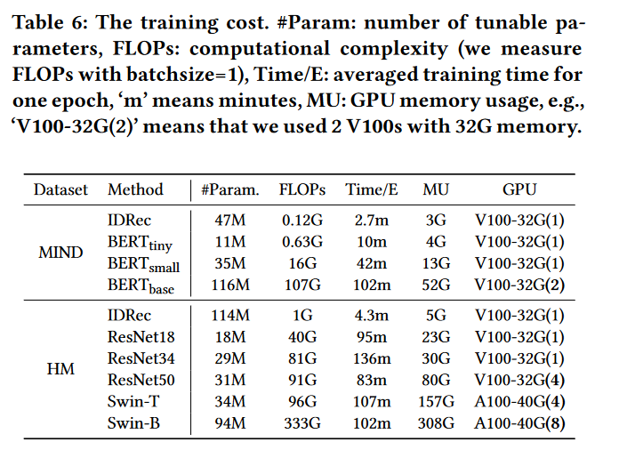
Experimental Inquiry
主要挑战:训练成本
文章对模型训练的各个指标进行了一个测量。

Slide 18
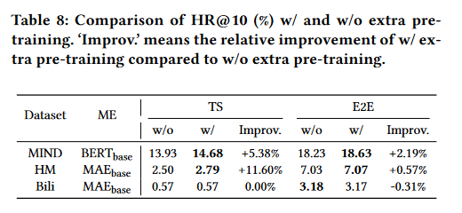
Experimental Inquiry
主要挑战:额外的预训练
展现加不加额外的预训练对模型效果的提升情况。

Slide 19
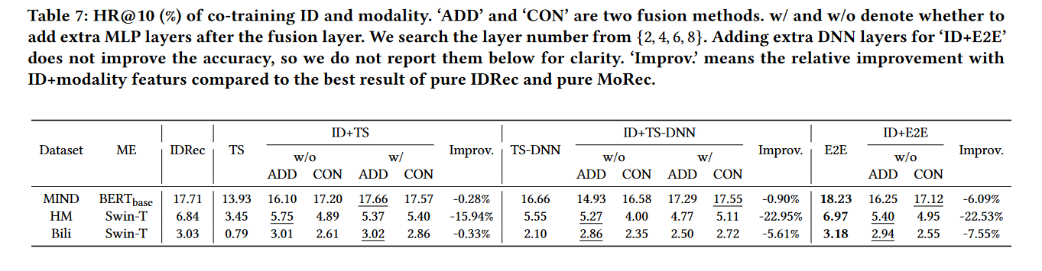
Experimental Inquiry
IDRec和MoRec的结合
ID和特征工程提取的特征融合与未融合的效果比较。

Slide 20
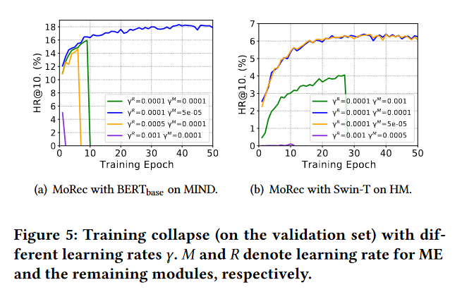
Experimental Inquiry
主要挑战：模型坍塌
超参数大小与模型崩塌率。

Slide 21
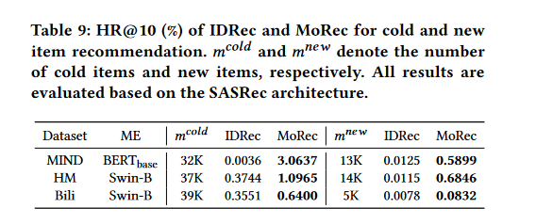
Experimental Inquiry
冷启动下IDRec与MoRec

Slide 22
结论
本章提出了一个推荐系统的未来发展方向，即MoRec能否取代IDRec。
通过对问题一的对比分析，多模态的推荐系统需要一个比较强大的系统框架。
通过对问题二的实验和分析，则证明了NLP和CV大模型技术的发展可以提升MORec系统性能。然后存在以下几个限制只考虑了文本和视觉的推荐场景，而MoRec在其他模态，例如语音和视频方面的行为仍然未知；只考虑了单模态物品编码器，而多模态MoRec的行为仍然未知；只考虑了将ME融合到推荐模型中的一种非常基本的方法，因此MoRec可能会实现次优的性能；观察是在三个中等大小的数据集上进行的，关键发现是否成立仍然未知。

Slide 23

感谢大家的聆听！
THANK YOU FOR LISTENING!

